Slide 1
MBAARA ĩRĩA ĩ KXHUUMO KXA MBAARA CIOTHE
Leson 1 Ya April 6, 2024

Slide 2
“Na rĩrĩ, kũu igũrũ gũkĩgĩa mbaara. Mikaeli na araika ake makĩrũa na ndamathia ĩyo, nayo ndamathia na araika ayo makĩrũa nao. No ndamathia ndĩarĩ na hinya wa kũigana, nayo hamwe na araika ayo makĩaga ũikaro kũu igũrũ.” (Kqguuqrxrio 12:7, 8, NKJV)

Slide 3
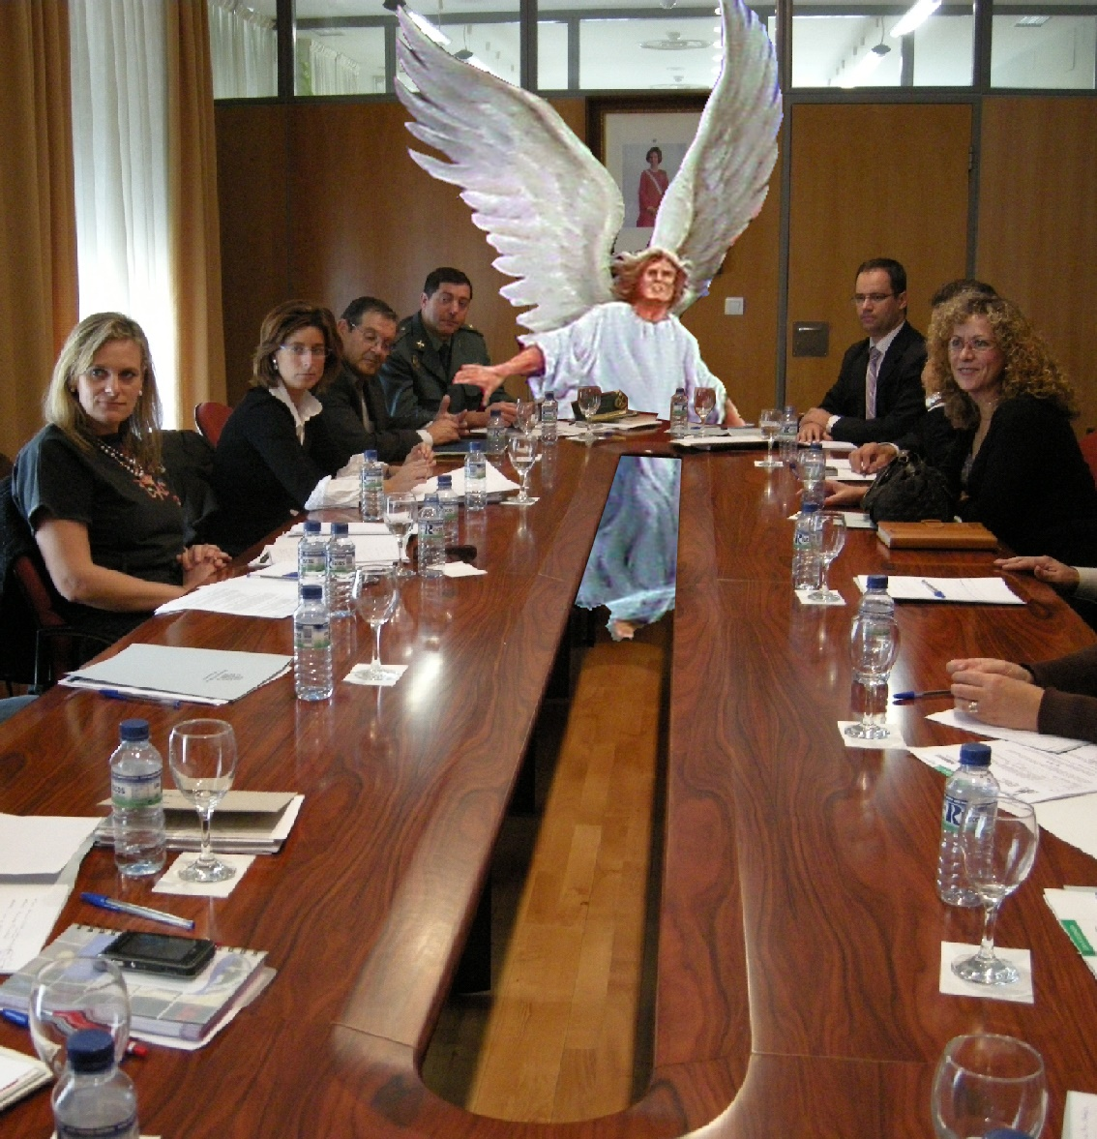
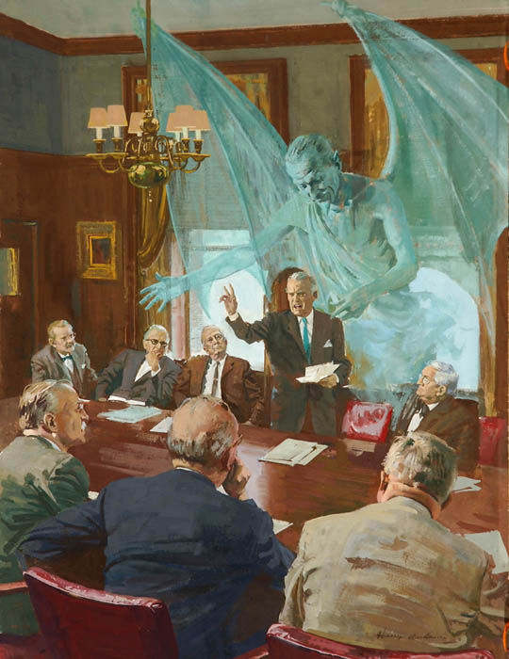
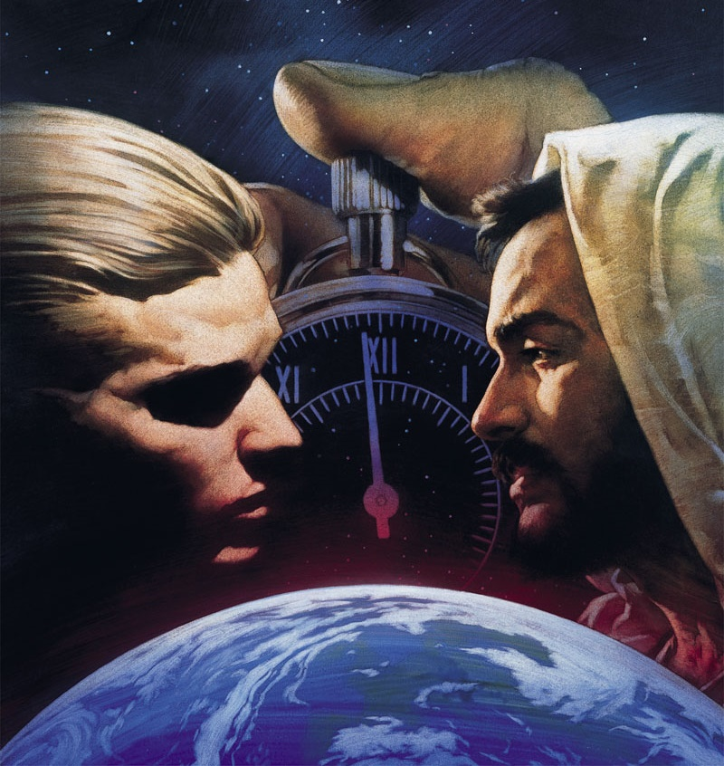
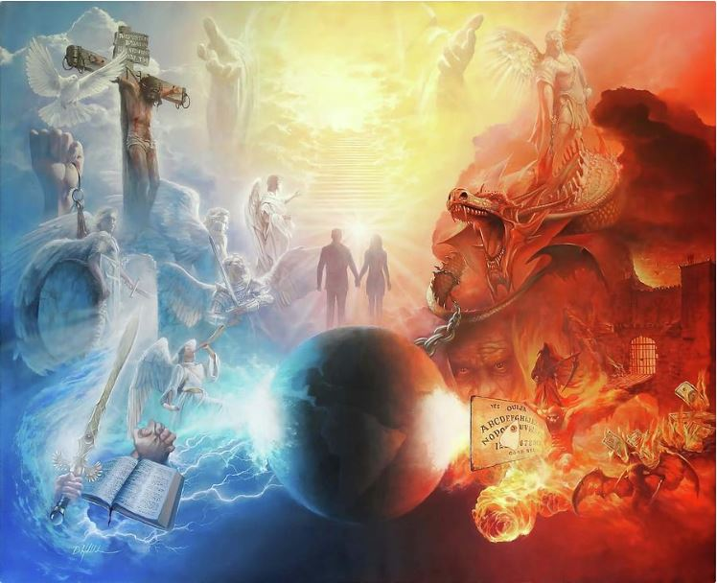
Tũtũũraga tũrikĩtio thĩiniĩ wa ngucanio ya wariiĩ woothe wa ũũmbi. Ona tũngĩkorwo tũtiiũĩ, o na kana twage gwĩtĩkia atĩ ũguo nĩguo kũngĩkorwo, ngucananio ĩno nĩ ya ma.
Mahinya marĩa maragucania nĩ ma kĩroho, tũtangĩhoota kũmona ithuuĩ (Aefeso. 6:12). No ningĩ, nĩ tũiguuaga magũtha ma haranio ĩyo. Mahũũra, waganu, gĩkuuũ…
Thirikari ya Ngai nĩyo yaigĩtwo ũgwati-inĩ, wĩhokeku wa araika na thĩ iria itagũĩte. ũmũthĩ wĩhokeku waku na wakwa ciiĩ ũgwati-inĩ.
Kĩambĩrĩria kĩa ngucanio
Ũregenyũki Matu-inĩ
Ũregenyũki gũkũ Thĩ
Wendo kwĩgita
Ngucanio ũmũthĩ

Slide 4
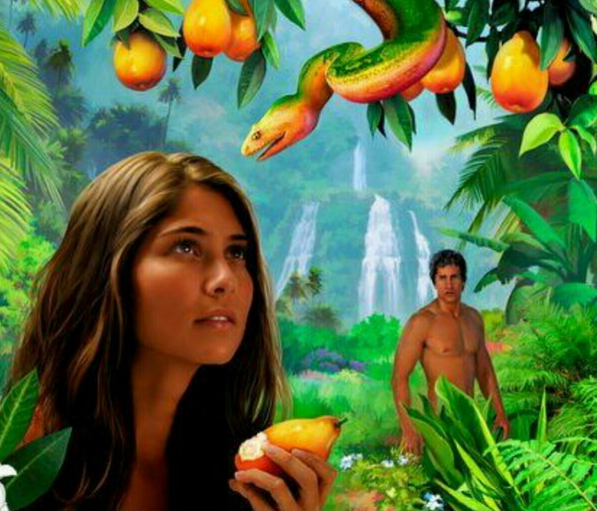
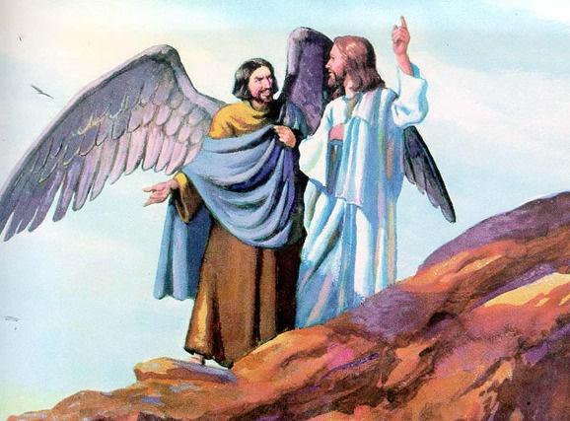
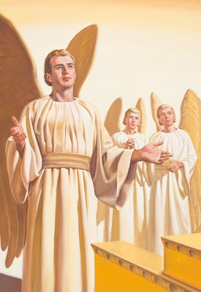
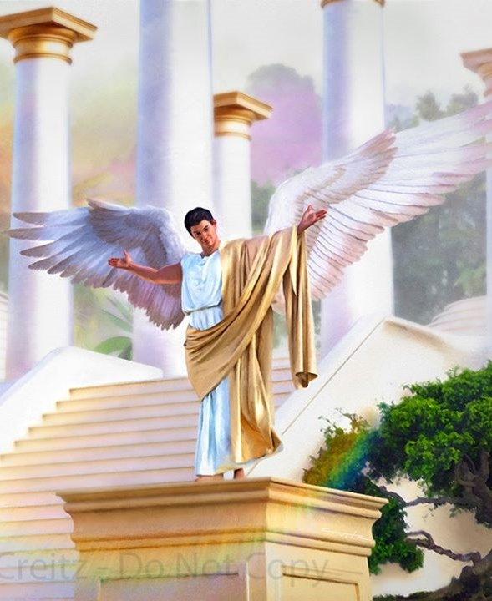
KĨAMBĨRĨRIA KĨA NGUCANIO
“Ndwarĩ na ũcuuke thĩiniĩ waku kuuma mũtheya ũrĩa wombirwo, nginya rĩrĩa waganu wonekire thĩiniĩ waku” (Ezekieli 28:15)
ũũma atĩ, thĩiniĩ wa Edeni, kwarĩ na kĩũmbe kĩrĩa gĩekĩrĩirie Awa kwaga kwĩhoka Ngai, kworotaga ũregani na Ngai warĩ ho mbere ya andũ gũkorwo kuuo (Kĩa. 3:1).
Jĩsũ etaga kĩũmbe gĩkĩ kĩhandaga nganja gatagatĩ ka Ngai na ciũmbe “thũ,” na akamĩĩta na rĩtwa ta daimono (Mt. 13:39).
Kĩũria kĩa mbere kĩrĩa twagĩrĩirwo kwĩyũũria ithuuĩ ene nĩ: nĩ Ngai wombire mũcukani, ta kuuga, hihi nĩ Ngai wombire kĩũmbe kĩaganu?
Bibilia ĩtwĩraga atĩ mũcukani nĩ mũraika wĩtagwo Luciferi (Is. 14:12). Mũraika wombĩtwo e mũkinyanĩru na e mũthaka (Eze. 28:12). Amũrĩtwo na akambarario o gatũrwa ka igũrũ karĩa mũraika angĩenda gũkorwo: kerubi mũgitĩri (Eze. 28:13-14).
Angĩkorwo Luciferi arĩ mũkinyanĩru-rĩ, atuĩkire mũcukani atĩa? Ngucanio gatagatĩ gake na Ngai yanjirie atĩa? Ngai amũheire, ta ciũmbe ciake ciothe, wĩyaathi wa gũthuura na, ũndũ ũtataũkĩkaga, Luciferi agĩtua aregenyũke, na akĩhoka no aikarĩre gĩtĩ kĩa wathani kĩa Ngai (Eze. 28:15; Is. 14:13-14).

Slide 5
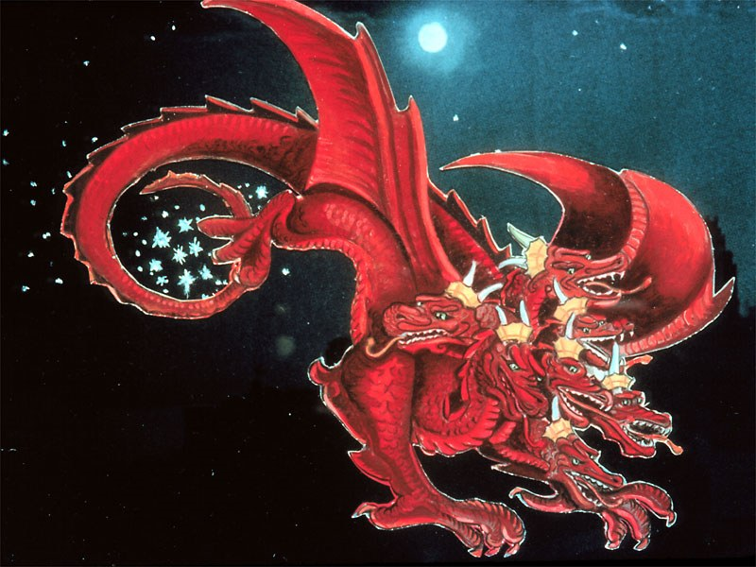
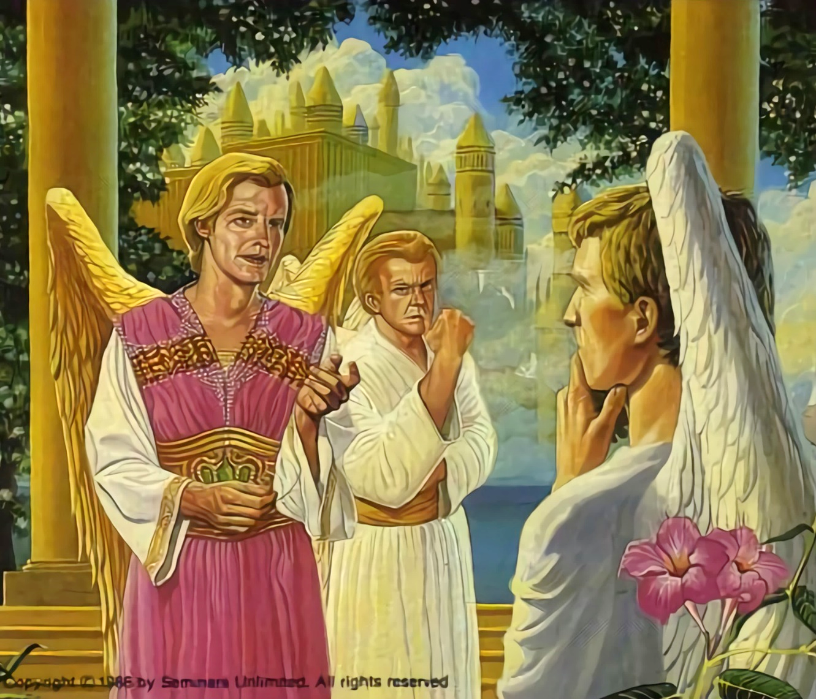
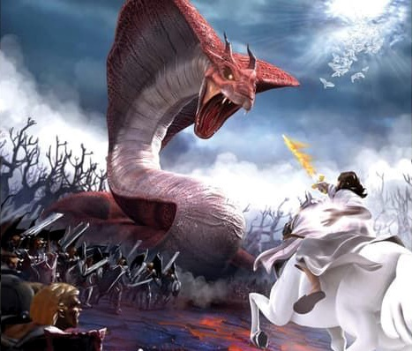
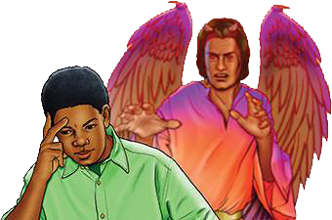
ŨREGENYŨKI MATU-INĨ
“Naguo mũtingʼoe wayo ũkĩhaata gĩcunjĩ gĩa ithatũ kĩa njata cia igũrũ na ĩgĩcirekania thĩ.…” (Revelation 12:4a)
Thĩiniĩ wa ũcumĩkĩri wake wa gũtunyana gĩtĩ kĩa Matu-inĩ, Luciferi anjirie kũhanda nganja kũrĩ araika igũrũ rĩa kĩhooto gĩa thirikari theru. Oothe matiarĩ na wĩyaathi? Nĩkĩĩ gĩtũmi gĩa kwĩheana mawatho-inĩ maritũ na, rĩngĩ, marahinyĩrĩria kana matangĩgarũrwo?
Luciferi agĩtuĩka Saitani, mũcukani (Kũg. 12:10; Ayubu 1:6, 9-10). Na akĩrega gwĩtĩka wendo ũrĩa woothe Ngai amwĩtaga naguo agarũre mĩthiĩre yake.
Ũregani ũgĩtuĩka ngucanio ĩroneka, mbara ĩrĩa o mũraika abatara ooe mũrũgamo wa ituua. 1/3 kĩa araika gĩkĩrũmĩrĩra Saitani, nao arĩa matigarire magĩkĩrĩrĩria o kwĩhooka Ngai (Kũg. 12:4a).
Mbaara noĩrathiĩ na mbere. Saitani arĩ o wĩra-inĩ. Ageragia gũkururia o wothe aregane na Ngai. Mwĩena nĩ ĩĩrĩ tu. Arĩa mendaga gwathĩkĩra watho wa Ngai, na arĩa mendaga kũũrega. Matuua nĩ maitũ (Gũco. 30:11, 16, 19; Josh. 24:15).

Slide 6
“Ngai mũnene nĩ angĩaharũrũkkĩtie o rĩmwe mũnene ũyũ mũhenania kuuma igũrũ; no ũyũ tiguuo warĩ gĩtũmi Gĩake. No mũhaka angĩaheire ũregani ũyũ mweke ũiganaine niguo athime hinya na ũhooti kũgerera Mũrũwe Wake ki na araika Ake ehokeku. Thĩiniĩ wa mbaara ĩno mũraika woothe arĩ athuure mwena na ũkĩeneke kũrĩ oothe. […] Korwo Ngai onanirie hinya Wake na akĩherithie mũtongoria ũyũ wa ũregani, araika arĩa matagwatirio mũcari wa ũregani matingĩamenyekire; nĩ gĩtũmi gĩkĩ, Ngai akĩoya jĩra ĩngĩ, nĩ tondũ nĩ-Endaga na njĩra ĩgwete kuonia kũrĩ mbũũtũ ya matu-inĩ kĩhooto na ituuanĩra Rĩake.”
EGW (The Story of Redemption, pg. 17)

Slide 7
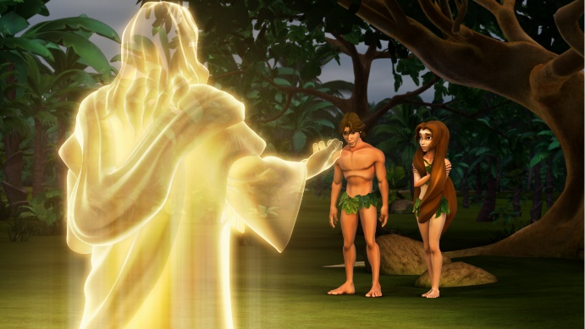
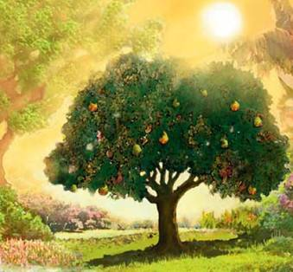
ŨREGENYŨKI GŨKŨ THĨ
“Nake Jehova akĩmũũria atĩrĩ, “Nũũ ũkwĩrire atĩ ũrĩ njaga? Kaĩ ũrĩĩte matunda ma mũtĩ ũrĩa ndagwaathire ngĩkwĩra ndũkanaũrĩe?’” (Kĩamb 3:11)
Ngai ombĩte araika thĩiniĩ wa handũ hataarĩ wĩhia, gĩikaro gĩkinyanĩru. O ũndũ ũmwe, Ngai ombire andũ thĩiniĩ wa handũ hakinyanĩru, hatarĩ na wĩhia (Kĩa.1:31).
O ta ũrĩa gwekĩkire na araika, Ngai no taguo atũmbire twĩna hinya wa gwĩcagũrĩra na wĩyathi. Kwoguo, Adamu na Awa nĩ mangĩakerĩ ũrĩa mangĩendire na wĩyathi ũcio, amahete watho mũhũthũ: “no rĩrĩ, ndũkanarĩe maciaro ma mũtĩ ũrĩa wa ũmenyo wa gũkũũrana wega na ũũru” (Kĩa. 2:17).
ũcio noguo mũrũgamo ũrĩa Saitani angĩahũthĩrire kũmekĩra nganja. Na ũ-Daimono, akĩhota kwĩgwatĩra kĩrĩa arongoreirie. Adamu na Awa makĩgia nganja na Ngai, makĩmũremera, na makĩhũndũka na makĩrega kĩhuumo kĩa muoyo (Kĩa.3:6, 9-13, 19). Adamu ahingũrire mũrango wĩhia ũkĩingĩra, na ta ũguo gĩkuuũ gĩkĩnengererio andũ othe arĩa (Arom. 5:12).
Kuuma hĩndĩ ĩyo, tũtũũraga thĩ ĩkaaĩtwo nĩ ruuo, mĩrimũ, na gĩkuuũ. Nĩkũrĩha tũrĩhaga wĩhi wa Adamu?
O ũmwe witũ arĩhaga mehia make mwene: “nĩgũkorwo andũ othe nĩmehĩtie na makanyiihĩrwo nĩ riiri wa Ngai” (Aro. 3:23).

Slide 8
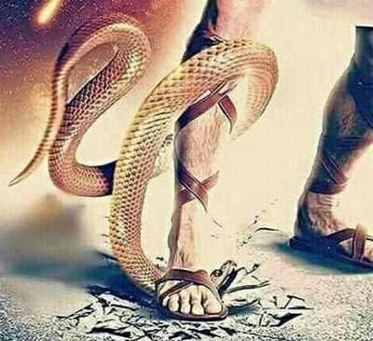
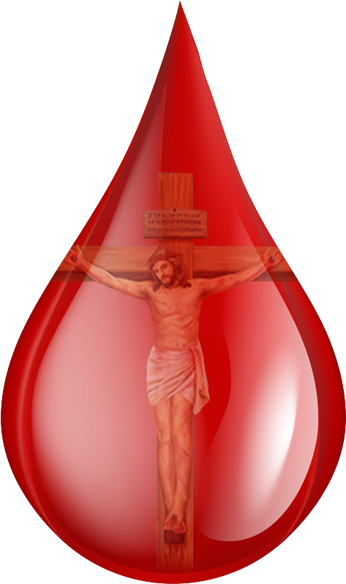
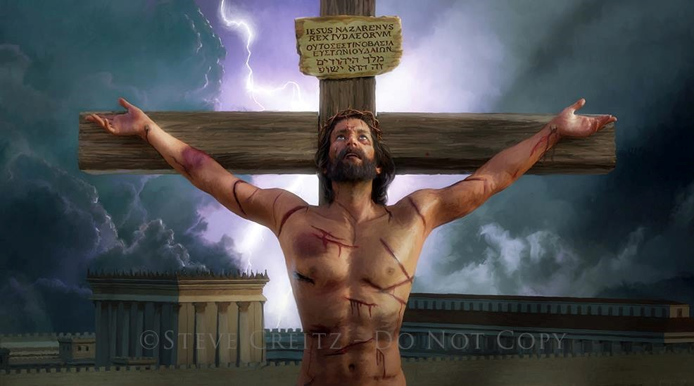
WENDO KWĨGITA
“Ũyũ nĩguo wendo: ti atĩ nĩ ithuĩ twendire Ngai, nowe nĩwe watwendire, na agĩtũma Mũriũ wake atuĩke igongona rĩa kũhoroheria mehia maitũ” (1Jn. 4:10)
O na mbere ya kwanĩrĩra moimĩrĩra ma ũremi, Ngai nĩ aranĩirie na Adamu na Awa atĩ nĩ haarĩ na mũbango wa gũkũũrwo kwaao (Kĩa.3:15).
Andũ meyamũrire kuuma he Mũũmbi meendeire. No handũ ha gũteanĩria haraya ici ciake itaarĩ na ngatho, Ngai aguuũririe mũtugo Wake wa ma na kũmeenda makĩria ya ũrĩa o ene matangĩetĩkirie. (Johana 3:16).
Gĩkuuũ gĩtingĩatuĩkire nĩkĩo mũico wa mwĩhia kaimana. Jĩsũ akĩonania wendo Wake na kũrĩha thogora wa wĩhia na muoyo Wake (Aroma. 5:8).
Gũtire kĩndũ thĩiniĩ witũ gĩtũtuuaga ega igũrũ rĩa wendo wa Ngai. No ningĩ, o itata itata rĩaitirwo nĩ Jĩsũ Kaluvarĩ, Ngai atwĩraga ithuuĩ: “nĩ ndĩmwendte.”

Slide 9
WENDO KWĩGITA
“Ũyũ nĩguo wendo: ti atĩ nĩ ithuĩ twendire Ngai, nowe nĩwe watwendire, na agĩtũma Mũriũ wake atuĩke igongona rĩa kũhoroheria mehia maitũ” (1Jn. 4:10)
Nĩatĩa Jĩsũ atwonirie wendo Wake?
Jĩsũ ombire indo ciothe iria ciiĩ kuuo (Johana. 1:3)
Atuĩkire kiũmbe (Johana 1:14)
Agereire magerio, kũnyamarĩka, nyoota ona ruuo, o ta ithuuĩ (Is. 53:3; Mariko 11:12)
Akĩgerio ota ithuuĩ (Ahib. 4:15)
E mũthingu, agĩtĩkĩra enyendeire kũnyarirwo nĩũndũ wa mehia maitũ (1 Pet. 3:18; John 10:17-18)
Na ikua na iriũka Rĩake, agĩtũhe hinya wa gũgũtũũra tene na tene hamwe Nake (Arom. 6:3-4)
Macio mothe nĩũndũ wa wendo (1Jn. 4:10)

Slide 10
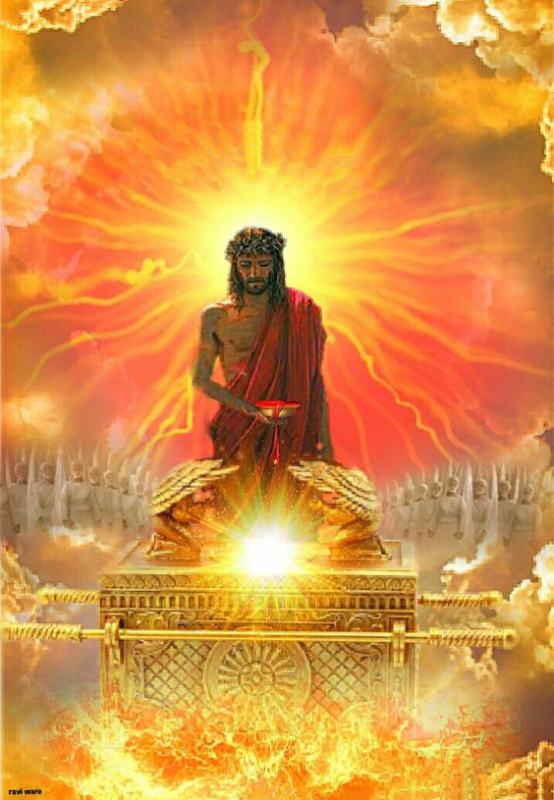
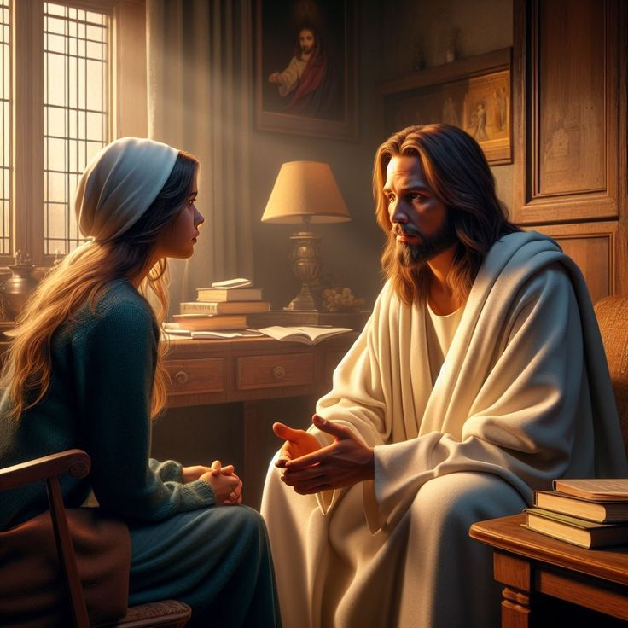
NGUCANIO ŨMŨTHĨ
“Nĩ ũndũ ũcio nĩahotaga kũhonokia kũna arĩa othe mokaga kũrĩ Ngai magereire harĩ we, nĩgũkorwo egũtũũra amathaithanagĩrĩra” (Ahibirania 7:25)
ũmũthĩ, Jĩsũ nĩ aratũthaithanĩrĩra thĩiniĩ wa Hekarũ ya Matu-inĩ (Ahibirania. 9:24; 7:25).
Na ũndũ wa gũtĩĩka gwa thakame Yake yaitĩkire mũtharaba-inĩ, Jĩsũ atũrũgamagĩrĩra mbere ya Ithe – na mbere ya aikari oothe a ũũmbi woothe – ta andũ me kĩhooto, akinyanĩru, agĩrĩru a kwĩgwatĩra handũ Igũrũ.
Kwoguo, tũretwo tũkuhĩrĩrie Ngai na ũmĩrĩru kũhĩtũkĩra he Jĩsũ (Ahibirania. 4:15-16).
Jĩsũ arenda twĩhocie harĩ We mabataro-inĩ maitũ o mothe ma mũtũrĩre ũyũ (Jn. 14:13-14). Harĩa hena guoya, arehaga thaayũ; harĩa hena gwĩcuuka, akarehe wohanĩri; harĩa hena ũhũthũ, akarehe hinya.
Wendo mũnene wa Jĩsũ nĩ gũikarania na ithuuĩ tene na tene. (Jn. 17:24). Hihi ũyũ wee nĩguo wendi waku?

Slide 11
“Rĩrĩa magerio magũtharĩkĩra, rĩrĩa mabataro, kĩmako, na nduma cia haana gũthiũrũrũkĩria muoyo waku, roora handũ harĩa werĩgĩte kuona ũtheri mũico. Hurũka thĩiniĩ wa rwendo rwa Kristũ na rungu rwa ũmenyereri wĩ ũgitĩri Wake. Rĩrĩa wĩhia ũrenda kuoya wathani ngoro-inĩ, rĩrĩa ũreigwa wĩ mwĩhia ũkahinyĩrĩrio muoyo na kũritũhĩrwo ũ mũndũ, rĩrĩa waagi wĩtĩkio wahuumba meciria, ririkana wega wa Kristũ nĩ ũtũigaine kũhota wĩhia na kweheria nduma. Rĩrĩa twaingĩra ũnyitanĩri-inĩ na Mũhonokia, tũingĩraga handũ ha thaayũ."
EGW (The Ministry of Healing, pg. 193)

